Slide 1
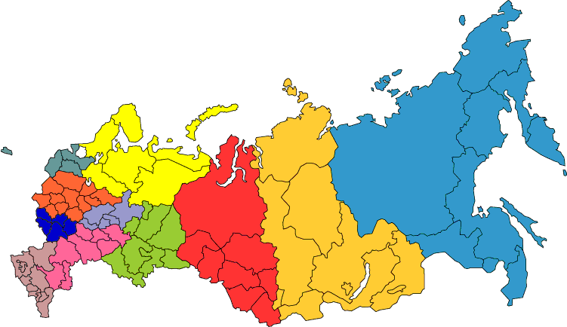
Our Country

Slide 2
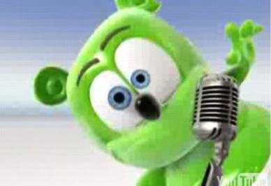
The Gummy bear song
Oh I’m a gummy bear
Yes I’m a gummy bear
Oh I’m a yummy tummy funny lucky gummy bear
I'm a jelly bear
Cause I’m a gummy bear
Oh I’m a moving grooving
jamming singing gummy bear
Oh yeah

Slide 3
True or false
The capital of Russia is Sochi.
Russia is a very big country.
Saint-Petersburg is the capital of the 2014 Winter Olympics.
Russia is famous for its success in space.
Moscow is famous for its taiga.

Slide 4
AB c 24, G
What – что, какой
Who - кто
Where - где
How many- сколько

Slide 5
SB 7 c 37
[z] [s] [iz]
13 mountains
11 parks
16 villages

Slide 6
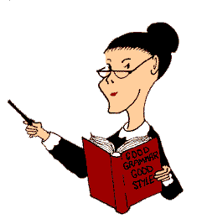
SB 9 c 37
[ə’haus] – [‘hauziz]
Слово house исключение, потому что в единственном числе оно заканчивается на глухую согласную, а во множественном числе эта глухая становится звонкой
Sb 10

Slide 7
AB c23, D

Slide 8
AB c23, F

Slide 9
AB c 24, H

Slide 10
Домашнее задание
АВ с 85, ТЕСТ №1

